Slide 1

第三小组报告
樊钰、丁扬、黄磊、刘晏铭

Slide 2

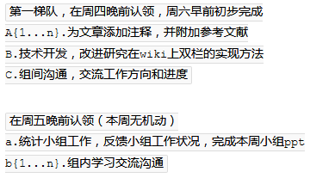
0
扉页

Slide 3
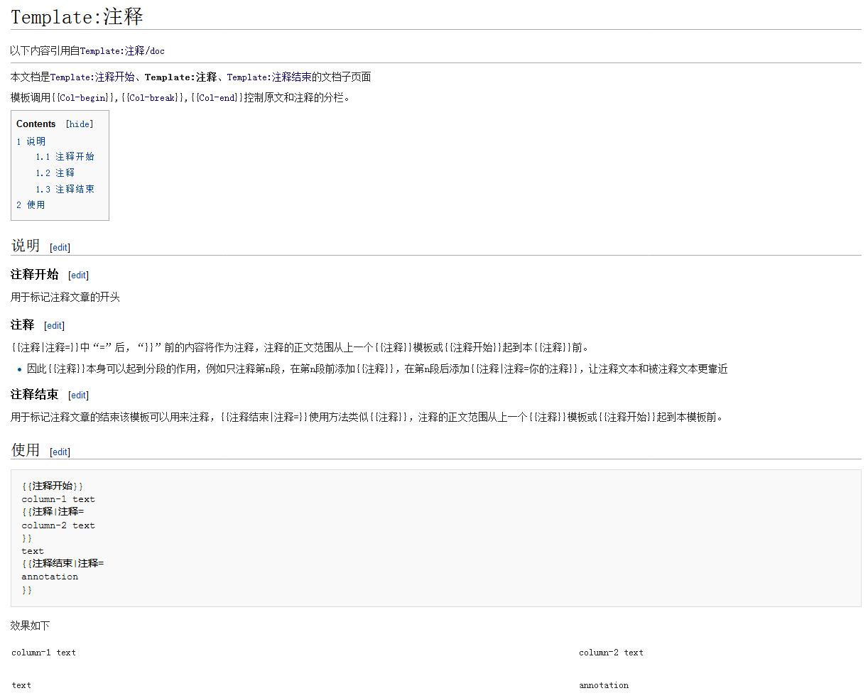
1
Wiki模板排版

Slide 4
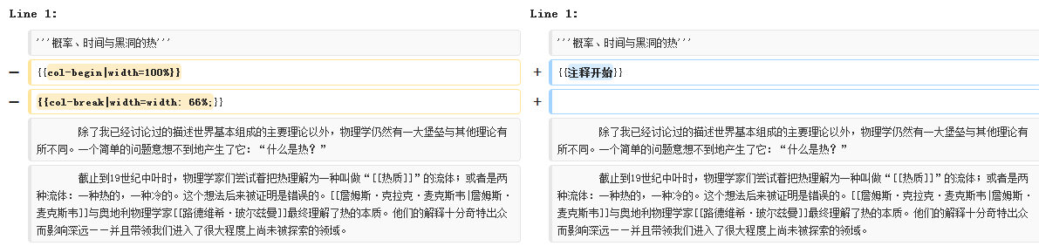
1
Wiki模板排版

Slide 5
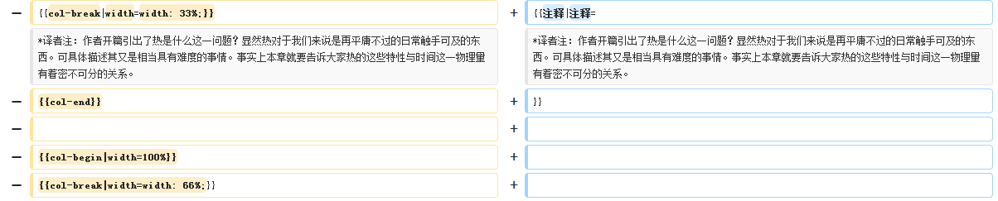
1
Wiki模板排版

Slide 6
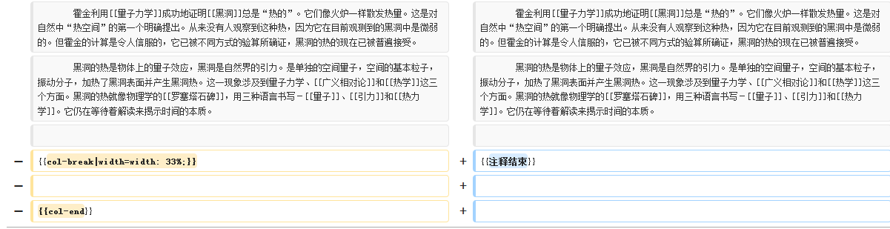
1
Wiki模板排版

Slide 7
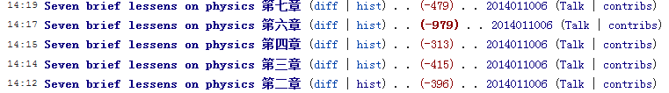
1
Wiki模板排版

Slide 8
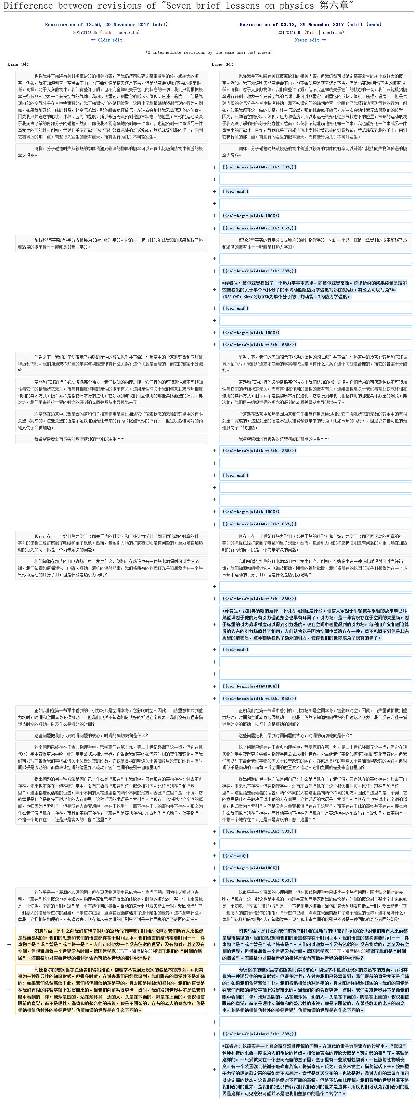
2
Wiki注释
全章节注释

Slide 9
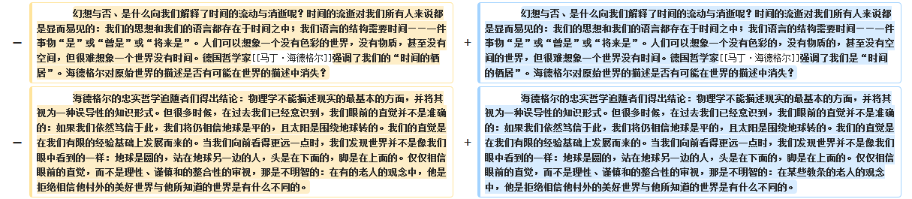
3
翻译改进

Slide 10
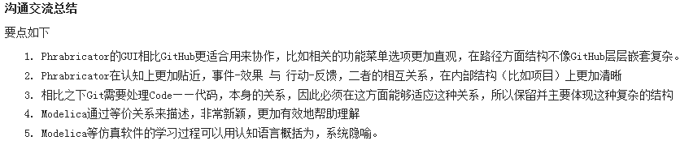
4
学习交流

Slide 11
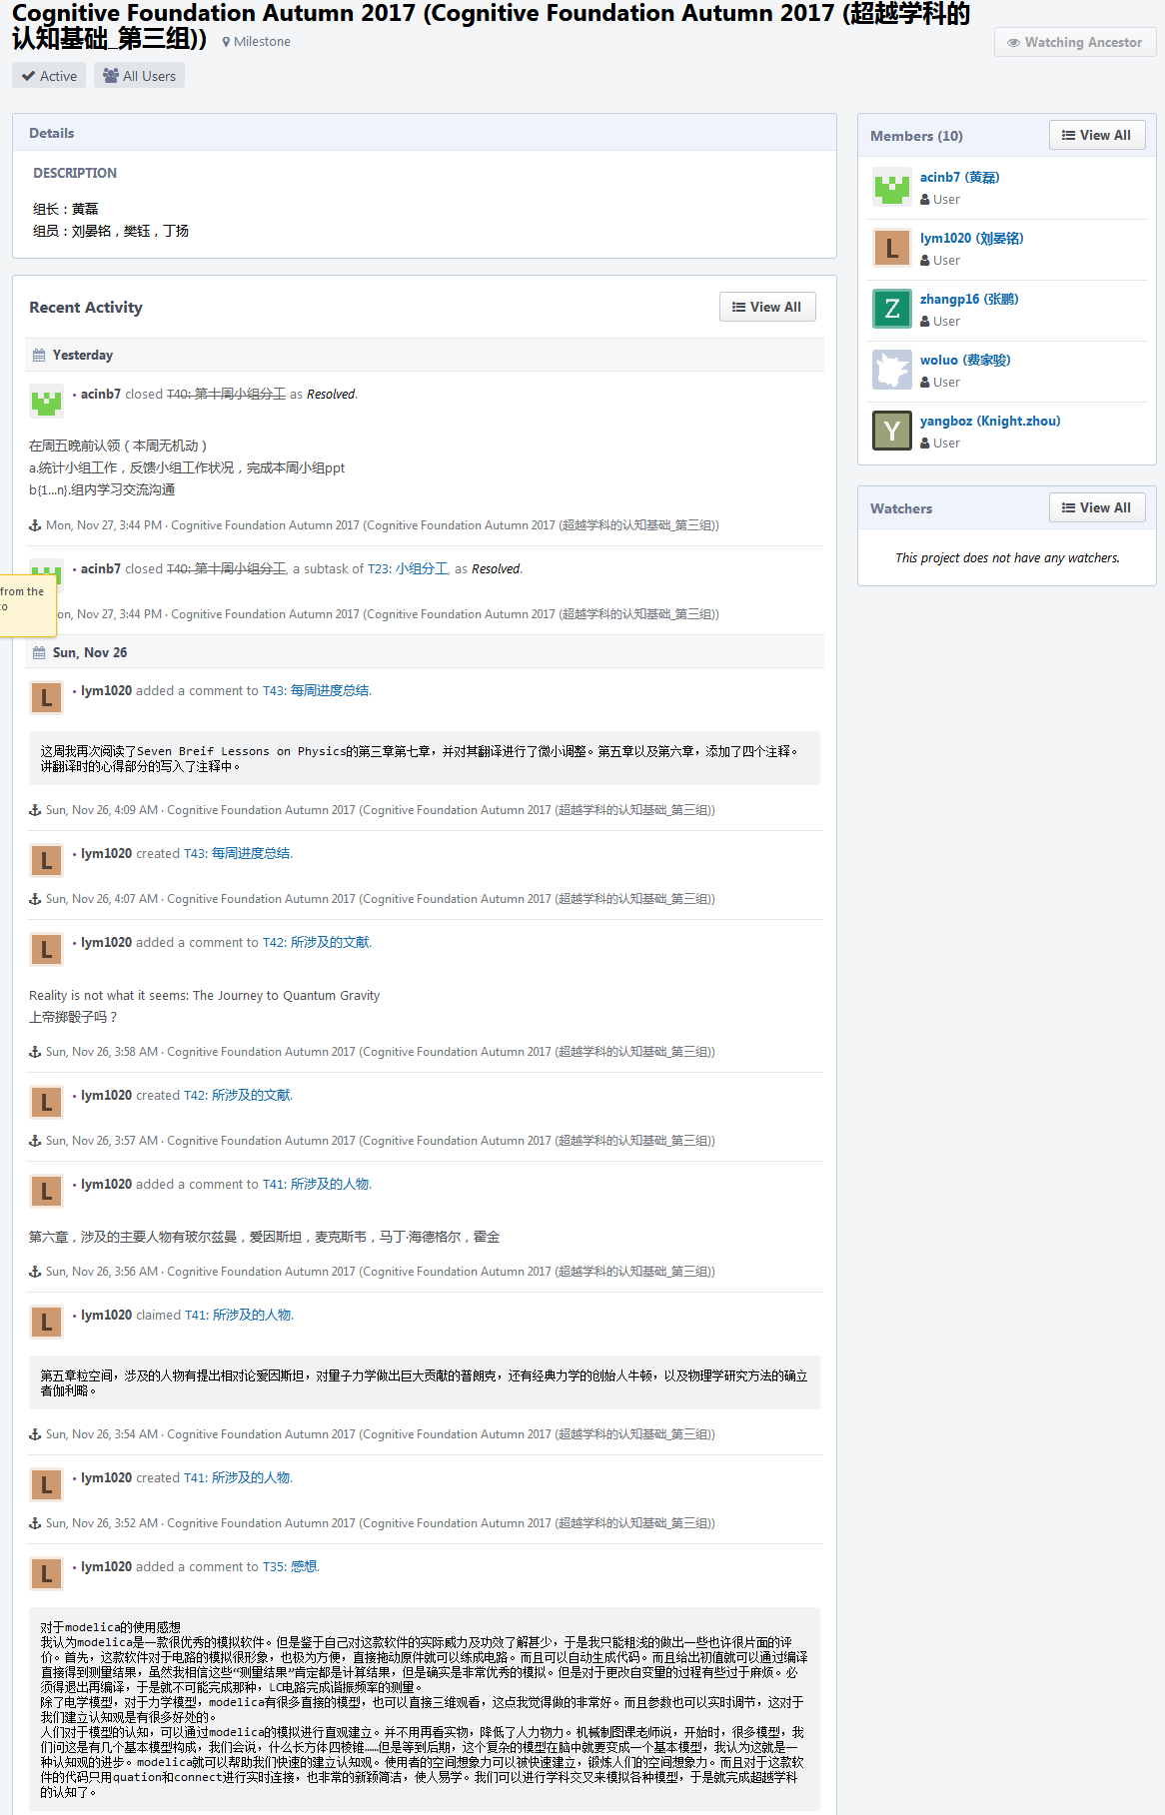
5
Phrabricator

Slide 12
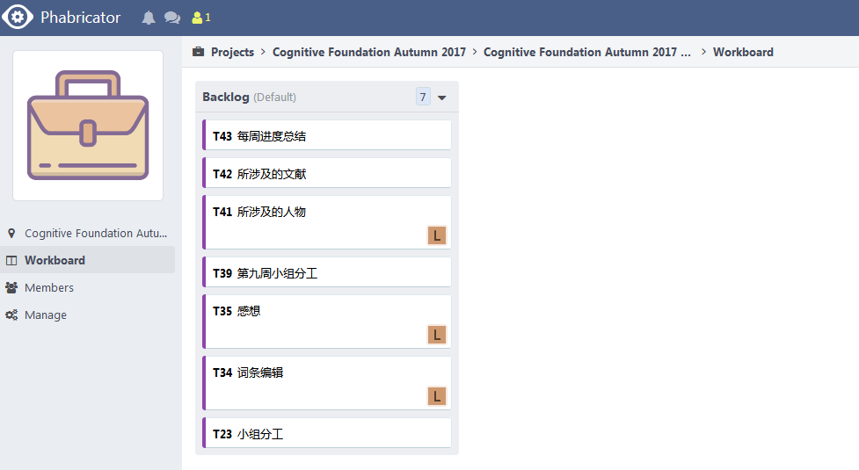
5
Phrabricator
初步使用
缺少规范

Slide 13
Thanks
For
Your
Attention
感谢您的聆听

